Slide 1
Chào mừng quý thầy, cô
về dự giờ VÀ thăm lớp 4C

Slide 8
Để làm được hình bình hành có thể biến hóa thành nhiều hình bình hành khác nhau, theo em, cần đảm bảo tiêu chí nào?
Thảo luận nhóm 6

Slide 9
Có thể biến đổi thành nhiều hình bình hành khác nhau, với độ dài các cạnh từ 15cm đến 25cm
1
2
Có thể dùng để vẽ các đường thẳng song song
Tiêu chí
3
Có thể thu gọn khi không sử dụng
4
Chắc chắn, sử dụng được nhiều lần

Slide 11
Học sinh thực hiện theo các bước:
1. Từ một đỉnh của hình chữ nhật, hãy kẻ một đường thẳng cắt cạnh dài tại một điểm bất kì.
2. Dùng kéo cắt hình chữ nhật thành hai hình theo đường thẳng vừa kẻ.
(2)
(1)
3. Ghép hai hình vừa cắt thành một hình mới sao cho các cạnh khít với nhau.

Slide 14
1
2
3
4
5

Slide 17
Từ bộ lắp ghép Kĩ thuật lớp 4, em hãy thực hiện các nhiệm vụ sau: + Xếp hai thanh thẳng 11 lỗ và hai thanh thẳng 7 lỗ để tạo thành hình chữ nhật. + Gắn ốc vít vào 4 góc. + Xoay các thanh và ghi nhận kết quả quan sát.

Slide 19
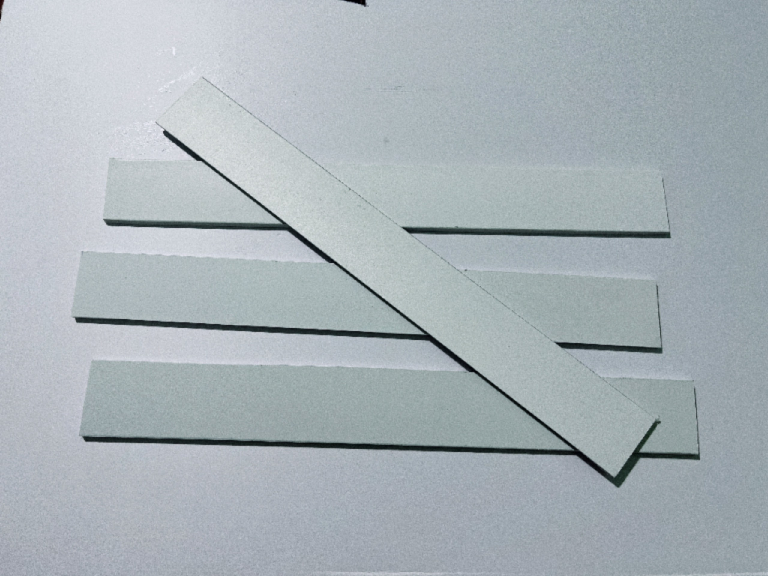
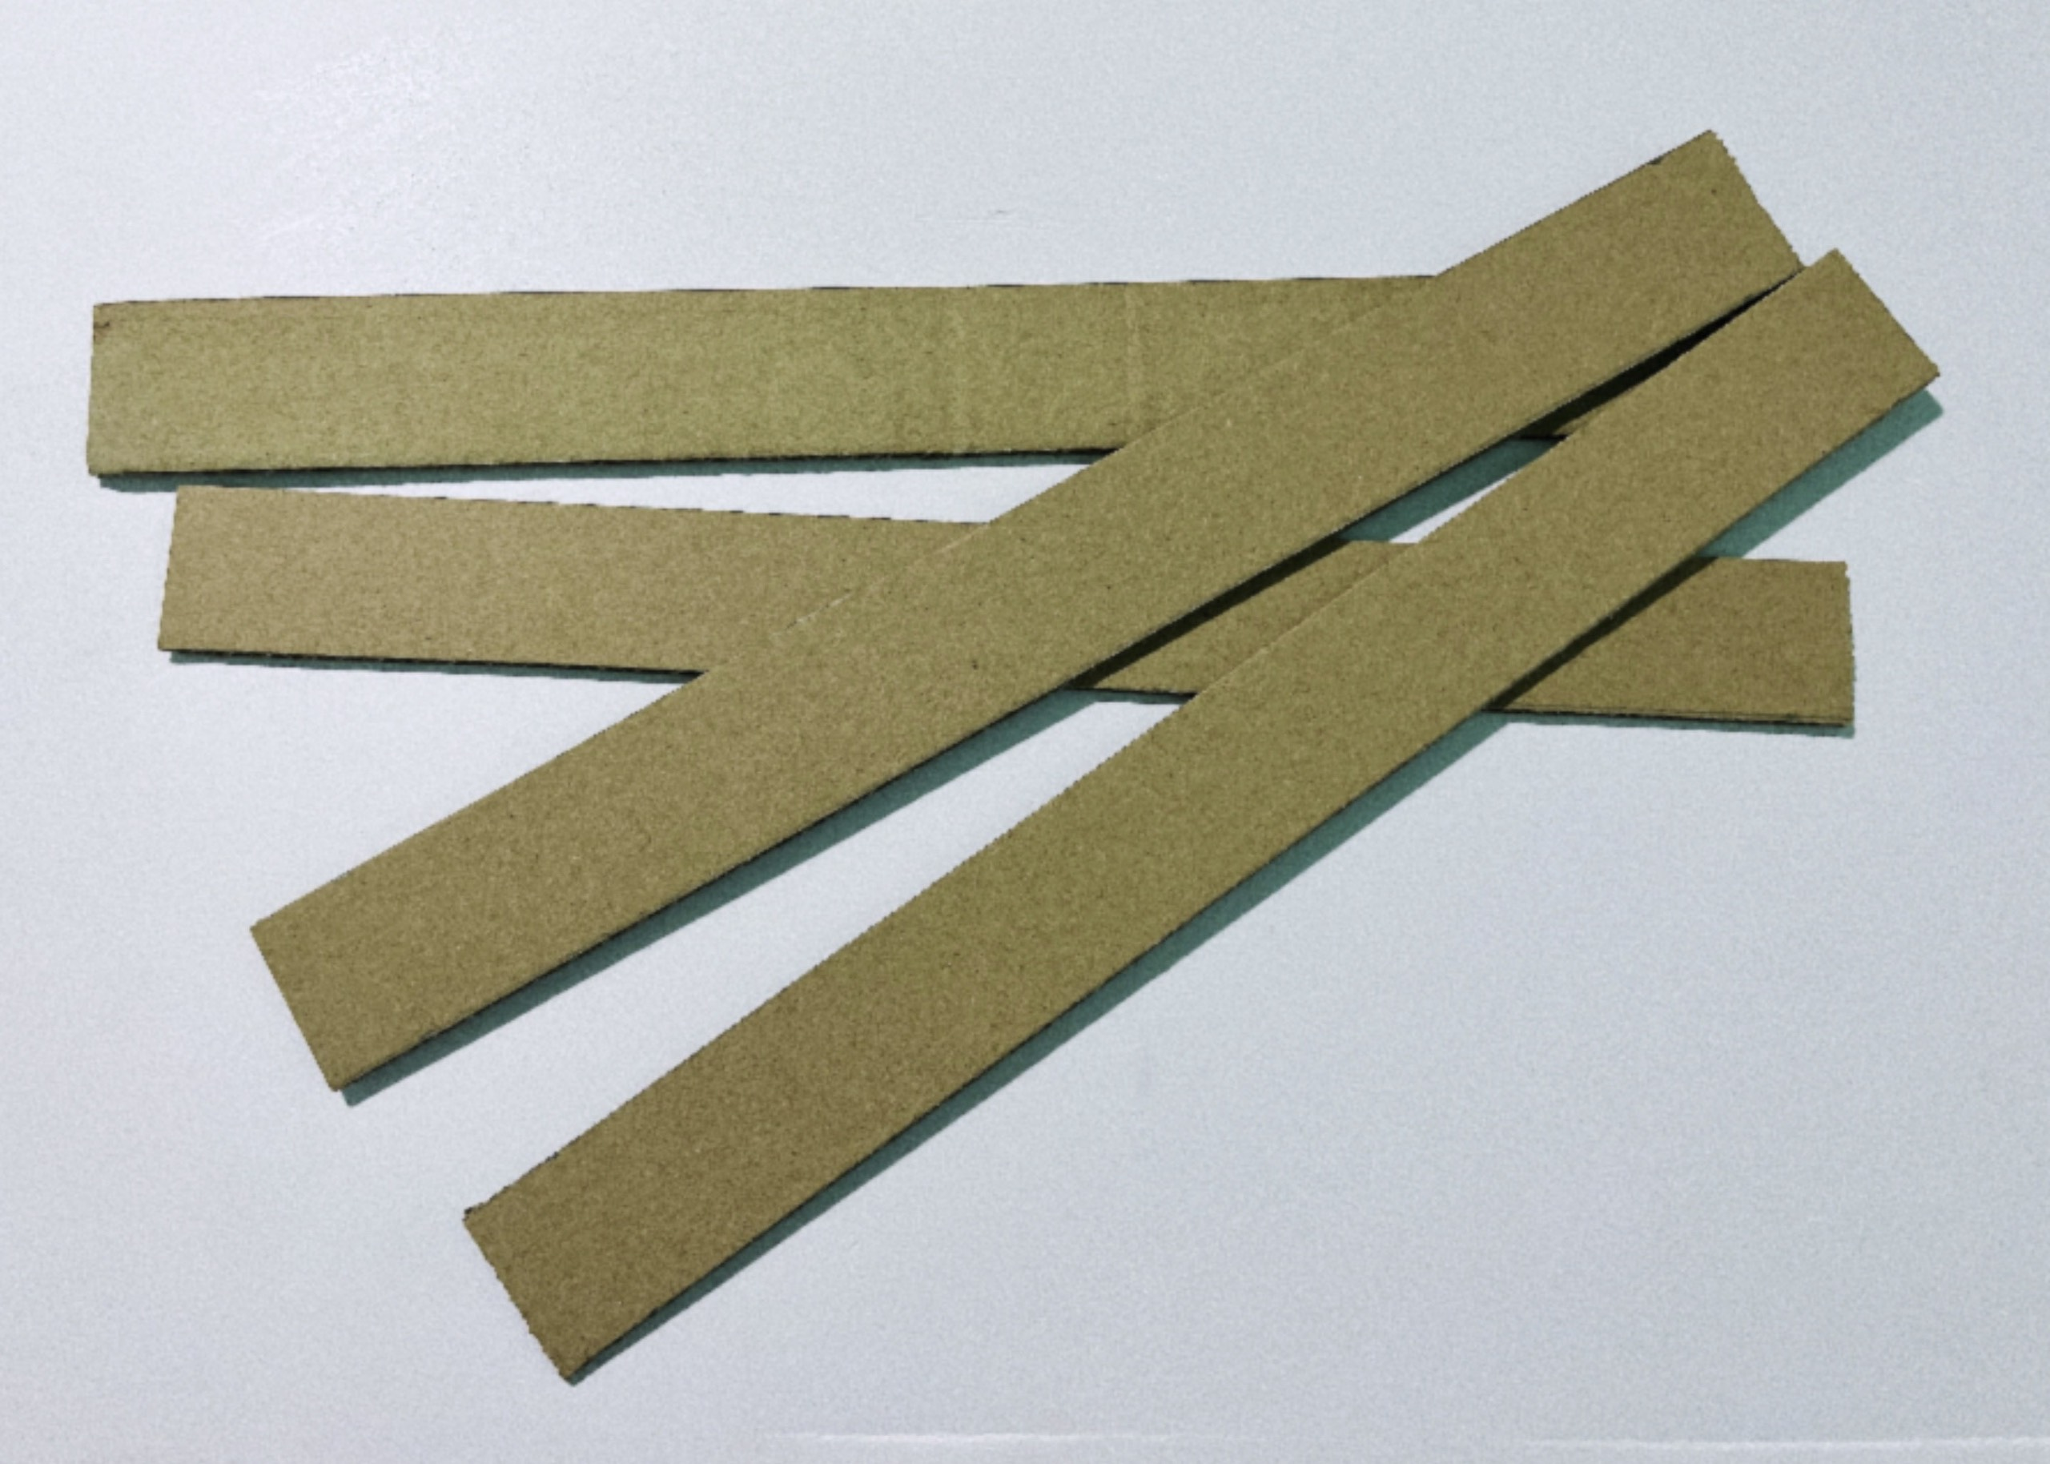
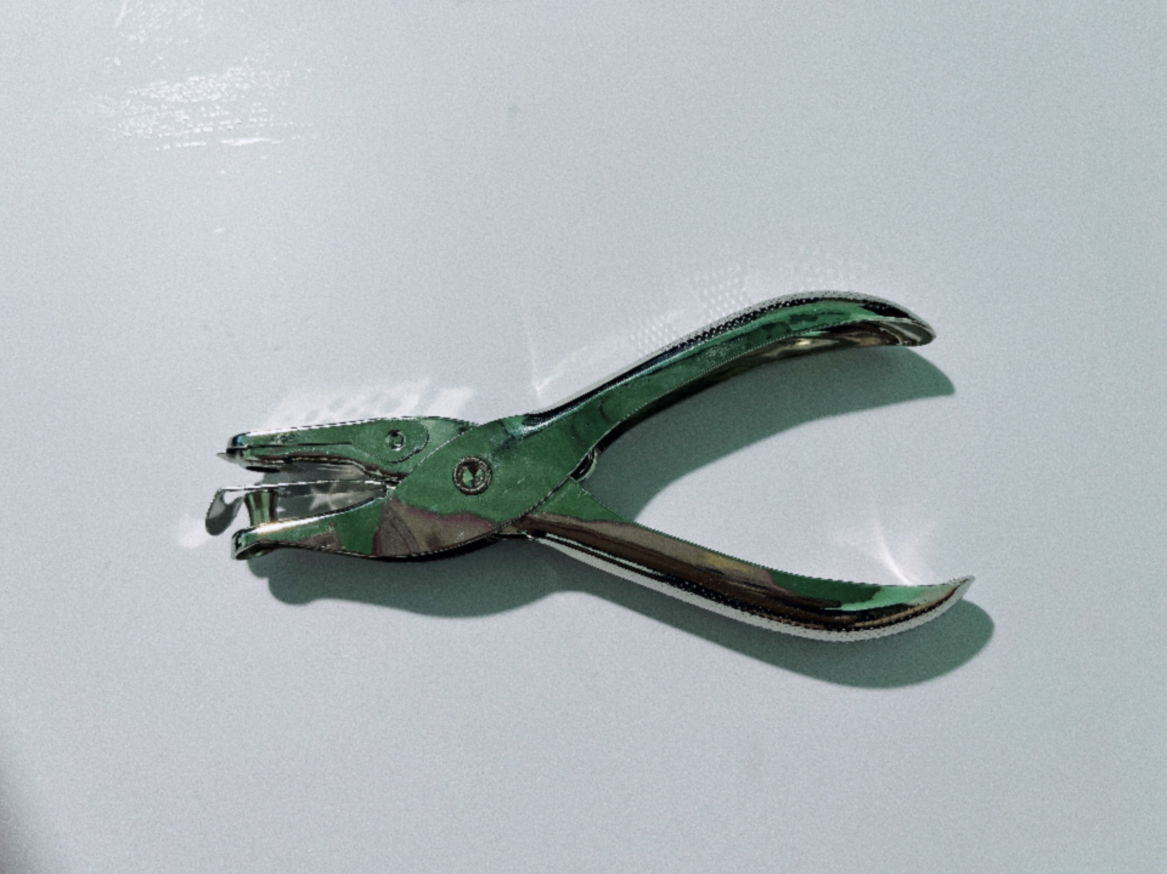
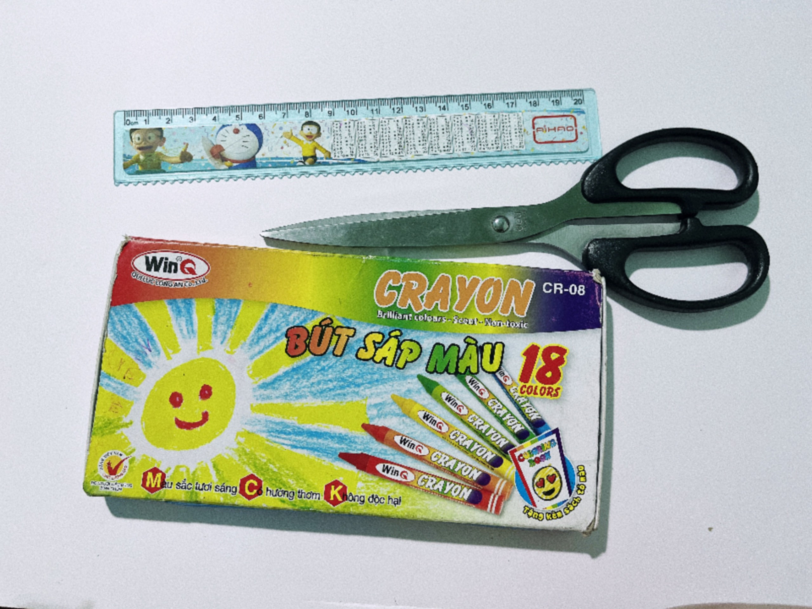
Sáng chế STEM
1. Vật liệu và dụng cụ
Bìa pho - mếch
Bìa các - tông
Bu lông, ốc vít
Kìm bấm lỗ
Thước, kéo, màu,...

Slide 25
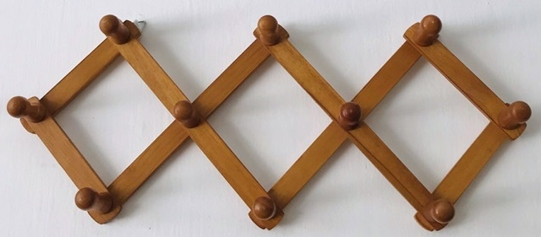
1. Ứng dụng làm móc treo đồ trên tường.

Slide 26
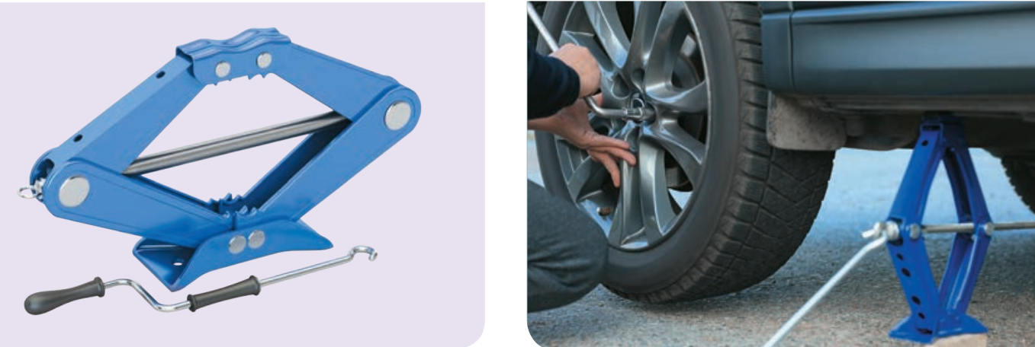
2. Ứng dụng làm con đội giúp tài xế dễ dàng nâng gầm xe lên, cũng có thể thu gọn để cất đi khi không sử dụng.

